Slide 1

HYPE
каталог
доставка и оплата
Q&A
о нас
8(968)1930204
HYPE
в каталог

Slide 2
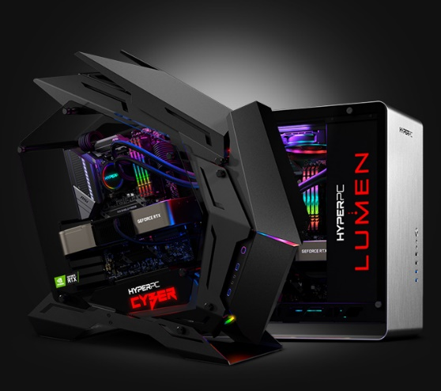
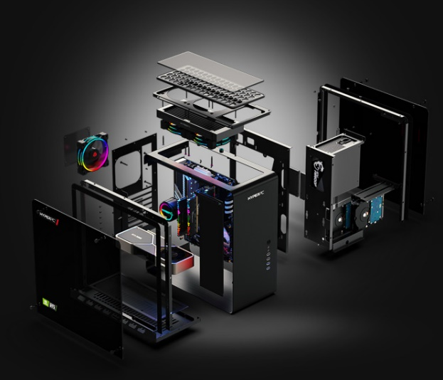
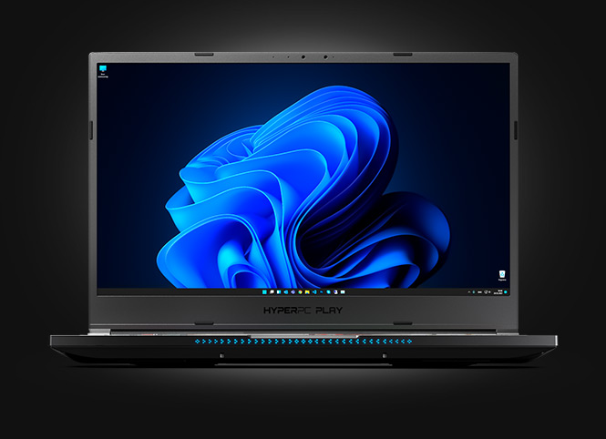
HYPE
каталог
доставка и оплата
Q&A
о нас
8(968)1930204
ИГРОВОЙ МОНСТР i2
Тык-пык
superbomba
Шайтан машина
Змейку потянет
Внуку на день рождения
Для обработки 8К видео
3 тугрика
1 000 000 ₿
ПИСЯТ РУБЛЕЙ
ЕЩЁ

Slide 3
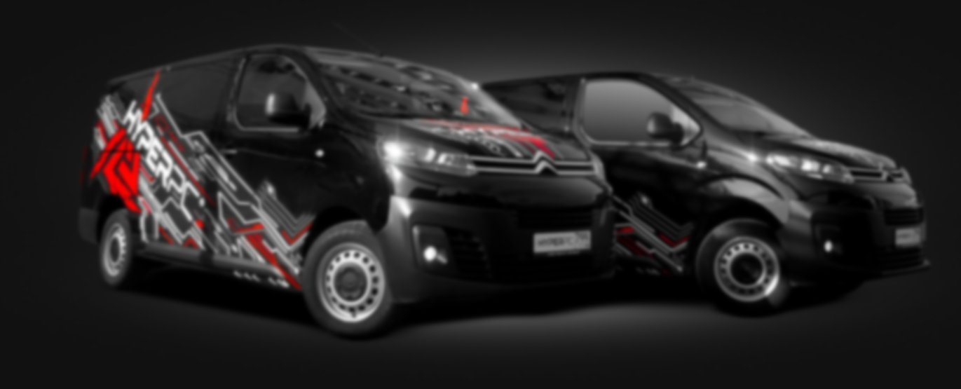



HYPE
каталог
доставка и оплата
Q&A
о нас
8(968)1930204
Доставка и оплата
Стоимость и сроки доставки зависят от выбранного Вами метода доставки и города, в который необходимо её осуществить:
Доставка по Санкт-Петербургу
1. Самовывоз в г. СПб. Вы можете забрать товар в течение 24 часов после оформления и подтверждения заказа по адресу: г. СПб, проспект Пархоменко 20 1. Доставка до ближайшего к Вам пункта выдачи компании СДЭК - 150 руб.., 2-3 дня 2. Доставка курьером СДЭК до двери - 285 руб..; 1-3 дня 3. Доставка курьером нашей компании в течении 2-3 часов после подтверждения заказа - 450 руб.
Доставка в регионы
Доставка в регионы осуществляется курьерской компанией СДЭК до двери либо до пункта выдачи / Почтой России / DPD / Деловыми линиями.
Оплата
Предоплата на сайте. После подтверждения покупки Вы будете направлены на форму оплаты банковской картой. Вы можете оплатить заказ в течение суток. В случае отсутствия оплаты, бронь на товары и заказ отменяются. При получении заказа. Оплата курьеру наличными или картой c комиссией 2,5 — 3,5% за наложенный платеж.

Slide 4
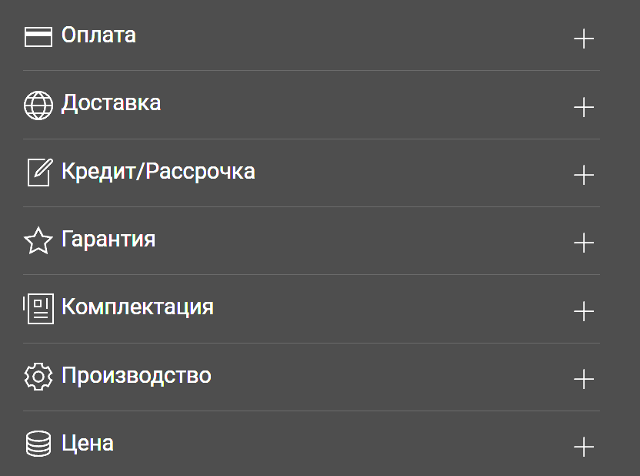
HYPE
каталог
доставка и оплата
Q&A
о нас
8(968)1930204
ЧАСТО ЗАДАВАЕМЫЕ ВОПРОСЫ

Slide 5
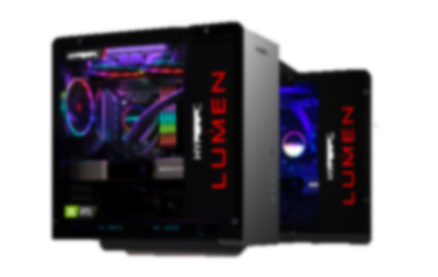
HYPE
каталог
доставка и оплата
Q&A
о нас
8(968)1930204
Компания HYPE
0 лет
За эти года мы не выросли в одного из
лидеров на игровом компьютерном рынке.
25 000 ПК
Мы произвели менее 25 тысяч игровых компьютеров, которых не продали для наших клиентов.
44 клуба
Не оборудовали 44 компьютерных клубов под Челябинском, присутствует программа лизинга.
64 блогера
Топовых 64 ютуб блогеров и стримеров выбрали компьютер не HYPE.
32 турнира
Не провели 32 киберспортивных турнира при технической поддержке HYPE.

Slide 6
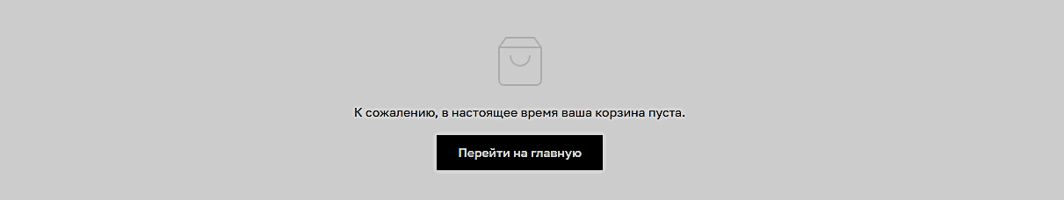
HYPE
каталог
доставка и оплата
Q&A
о нас
8(968)1930204

